Slide 1
AGENDA · CE QUE NOUS ALLONS VOIR
Boulanger
PÉRIODE
08/10/2026 → 15/10/2026
Revue de performance de la campagne Boulanger, du 8 au 15 octobre 2026 · rapport du 16/10/2026.
01
Les indicateurs qui comptent
Ce que nous pilotons, et comment chaque chiffre se mesure.
02
Boulanger
Formats diffusés, performance média de la semaine, visibilité dans les réponses des IA et intentions d'achat.
03
Pistes de reco
Ce que nous proposons pour les prochaines semaines.

Slide 2
01 INDICATEURS · 02 BOULANGER · 03 PISTES DE RECO
LES INDICATEURS QUI COMPTENT · RAPPEL
Boulanger
PÉRIODE
08/10/2026 → 15/10/2026
Deux objectifs prioritaires pilotent la campagne. Les secondaires disent comment ils bougent.
OBJECTIFS PRIORITAIRES
OBJECTIFS SECONDAIRES
01
Win rate
Part de voix
Quand l'IA compare Boulanger à une autre enseigne, dans combien de cas l’utilisateur clique sur l'ad Boulanger ? ​
Renforcer votre visibilité face aux enseignes concurrentes.
Taux de première apparition
Part des conversations où Boulanger est cité dès la première réponse de l'IA.
Part des citations de Boulanger parmi l'ensemble des citations d'enseignes de votre catégorie.
Taux d'exclusivité
Part des réponses qui citent Boulanger sans mentionner d'enseigne concurrente.
02
Intentions d'achat
Trafic LLM qualifié
Les familles de questions que votre audience pose aux IA avant d'acheter, et la présence de Boulanger sur chacune.
Amener sur boulanger.com des visiteurs en intention d'achat.
Conversions — attribution conversationnelle
EN DÉPLOIEMENT
Ventes attribuées aux clics provenant des conversations IA, mesurées par le conversion tracker posé sur boulanger.com.
Visites issues des conversations IA, qualifiées selon l'intention exprimée par l'utilisateur.
Cette semaine, la diffusion progresse de 11,2 % et le CPC se stabilise à 0,36 €.

Slide 3
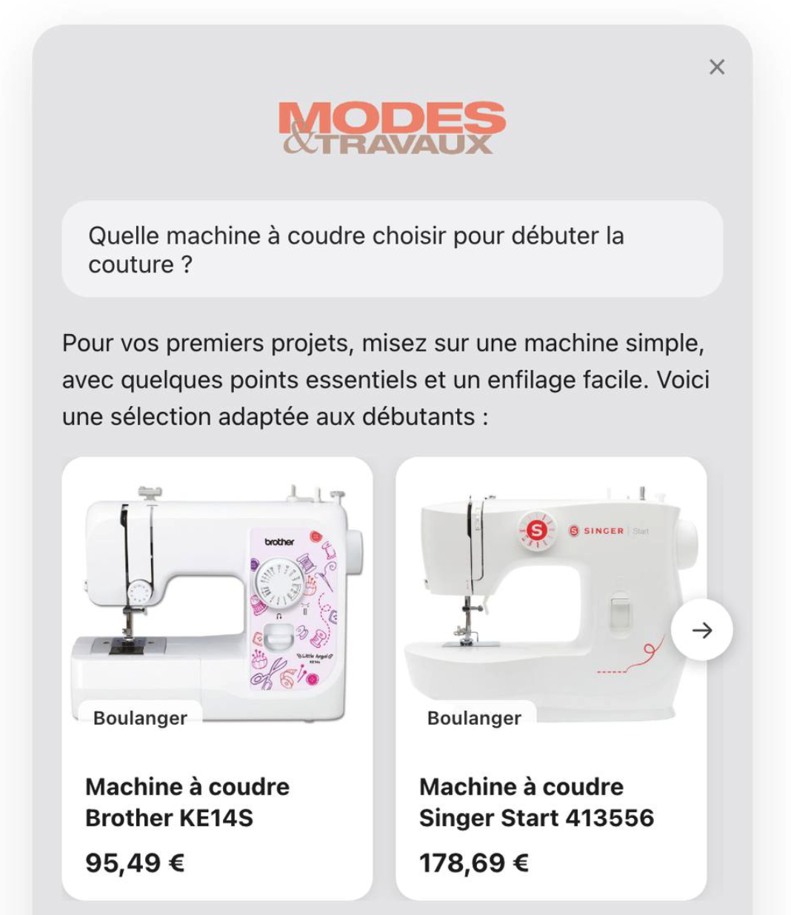
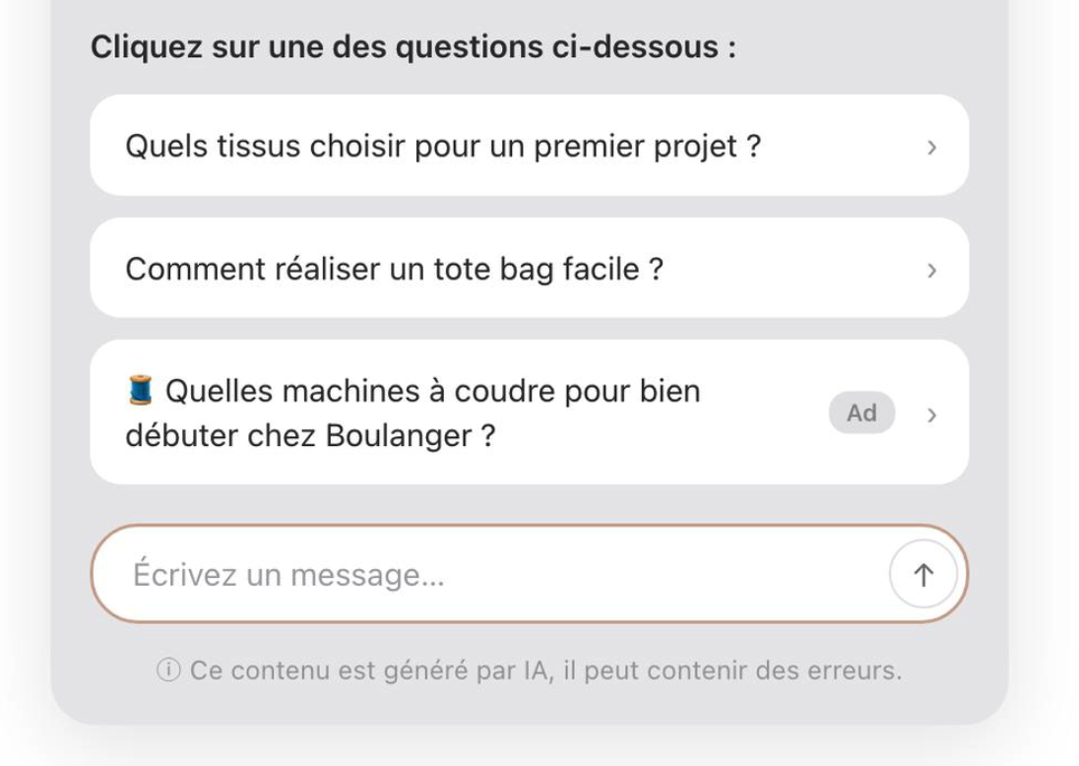
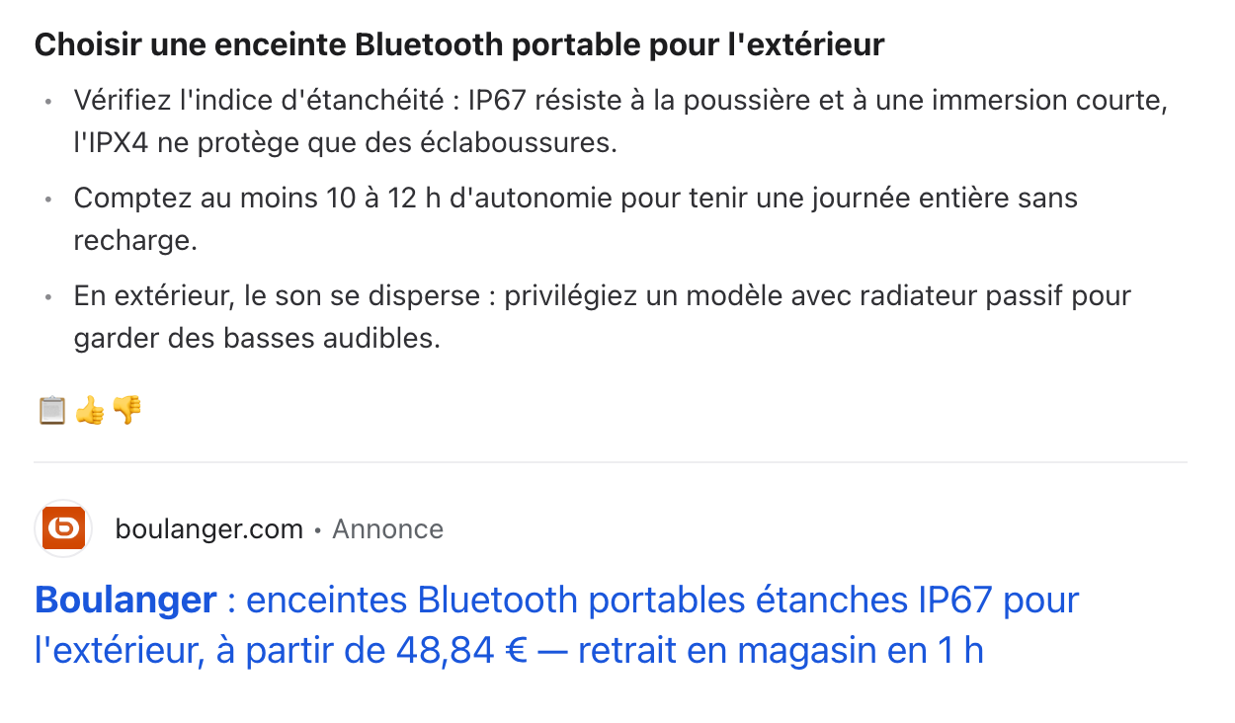
01 INDICATEURS · 02 BOULANGER · 03 PISTES DE RECO
FORMATS PUBLICITAIRES · CE QUE VOIT L'UTILISATEUR
Boulanger
PÉRIODE
08/10/2026 → 15/10/2026
Vos 3 formats - campagne en cours depuis le 28 août 2026
Budget mensuel 10 000 € · Activation le 28 août 2026
LES TROIS FORMATS
1 · CARROUSEL PRODUIT SPONSORISÉ
2 · QUESTION SUGGÉRÉE SPONSORISÉE
3 · TEXT ADS SUR QWANT
Les trois formats sont servis dans le même inventaire éditorial, au moment où l'utilisateur exprime son intention d'achat.

Slide 4
01 INDICATEURS · 02 BOULANGER · 03 PISTES DE RECO
RAPPORT DE PERFORMANCE · PÉRIODE ANALYSÉE 08/10/2026 → 15/10/2026
Boulanger
COMPARAISON
vs 01/10/2026 → 08/10/2026
4 313,63 € sur 10 000 € (octobre) · 43 %
Campagne lancée le 28 août 2026 · 49 jours de diffusion · statut : Live
BUDGET CONSOMMÉ
CHIFFRES SUR 1 SEMAINE
PERFORMANCE MÉDIA
MENTIONS CONVERSATIONNELLES
TRAFIC LLM QUALIFIÉ
CTR
CONVERSIONS LAST CLICK
CVR LAST CLICK
CPC MOYEN
PANIER MOYEN
1 458 028
6 302
0,43 %
xx
xx
0,36 €
xx
08/10 → 15/10
08/10 → 15/10
08/10 → 15/10
08/10 → 15/10
08/10 → 15/10
08/10 → 15/10
08/10 → 15/10
—
▲ +11,2 %
▼ -2,6 %
▼ -0,06 pt
—
▼ -1,4 %
—
vs 01→08/10
vs 01→08/10
vs 01→08/10
vs 01→08/10
xx
vs 01→08/10
vs 01→08/10
vs 01→08/10
5 788 360
32 133
0,56 %
xx
0,29 €
xx
YTD
YTD
YTD
YTD
YTD
YTD
YTD
VISIBILITÉ DANS LES RÉPONSES DE L'IA
PART DE VOIX
LONGUEUR DES REQUÊTES SHOPPING
TAUX DE PRÉSENCE
15,8 %
9,1 mots
18,8 %
▲ +0,2 pt vs 01→08/10
▲ +11,0 % vs 01→08/10
▼ -0,2 pt vs 01→08/10
Sur 100 mentions d'enseignes du secteur, combien concernent Boulanger ? Base semaine précédente : 15,6 %.
Mots en moyenne dans les questions shopping posées à l'IA. Mesure réseau Lemrock, identique pour toutes les marques. Base semaine précédente : 8,2 mots.
Sur 100 réponses de l'IA pertinentes, combien mentionnent Boulanger au moins une fois ? Base semaine précédente : 19,0 %.
À retenir. La diffusion progresse et le recul des clics ralentit ; le CPC se stabilise.
Diffusion et engagement : les mentions progressent de 11,2 %, tandis que le trafic qualifié recule de 2,6 % (journée du 15/10 incomplète). Le CTR baisse ainsi de 0,06 point, à 0,43 %.
Coût et budget : le CPC moyen passe à 0,36 € (-1,4 %) ; 43 % du plafond d'octobre consommé. Ventes : à compléter.

Slide 5
01 INDICATEURS · 02 BOULANGER · 03 PISTES DE RECO
VISIBILITÉ DANS LES RÉPONSES DE L'IA · PÉRIODE ANALYSÉE 08/10/2026 → 15/10/2026
Boulanger
COMPARAISON
vs 01/10/2026 → 08/10/2026
Périmètre analysé Électroménager, image & son, informatique, téléphonie, confort thermique. Enseignes généralistes et spécialisées du secteur. 10 enseignes suivies.
Part de voix dans les réponses de l'IA
Évolution de la part de voix
Boulanger reste 3e sur 10, avec une part de voix de 15,8 %, soit +0,2 point vs S-1 (15,6 %)
Évolution de la part de voix · % des citations · relevés depuis le 11 septembre
1
E.Leclerc
19,6 %
2
Amazon
18,9 %
3
Boulanger
15,8 %
4
Carrefour
13,6 %
5
Auchan
9,5 %
6
Cdiscount
8,2 %
7
Electro Dépôt
5,3 %
8
Darty
3,8 %
9
Back Market
2,8 %
10
Fnac
2,5 %

Slide 6
01 INDICATEURS · 02 BOULANGER · 03 PISTES DE RECO
DYNAMIQUE CONVERSATIONNELLE · PÉRIODE ANALYSÉE 08/10/2026 → 15/10/2026
Boulanger
COMPARAISON
vs 01/10/2026 → 08/10/2026
WIN RATE
Quand l'IA recommande Boulanger, face à quelle enseigne ?
23,1 %
Répartition des recommandations de Boulanger selon l'enseigne concurrente présente dans la conversation.
12,5 %
▲ +0,2 pt vs 01→08/10
vs E.Leclerc
20 %
Quand l'IA compare Boulanger à une autre enseigne, dans combien de cas l'utilisateur clique sur l'annonce Boulanger ? Base semaine précédente : 22,9 %.
vs Amazon
19 %
vs Carrefour
14 %
vs Auchan
12 %
QUAND BOULANGER APPARAÎT-IL ?
vs Cdiscount
11 %
Dans les conversations où Boulanger est cité, l'IA le mentionne pour la première fois dès sa première réponse dans 56 % des cas, au deuxième échange dans 28 % des cas, et plus tard dans 16 % des cas.
vs Darty
9 %
56 %
28 %
16 %
vs Fnac
8 %
vs Back Market
7 %
Dès la 1re réponse
2e échange
3e échange et +
E.Leclerc et Amazon, leaders en part de voix, pèsent 39 % des comparaisons ; la Fnac progresse.

Slide 7
01 INDICATEURS · 02 BOULANGER · 03 PISTES DE RECO
CE QUE VOTRE AUDIENCE DEMANDE AUX IA · PÉRIODE ANALYSÉE 08/10/2026 → 15/10/2026
Boulanger
PÉRIODE
08/10/2026 → 15/10/2026
Top 10 des intentions d'achat
Part des conversations du périmètre · ce que l'audience écrit, les produits qu'elle nomme, la présence de Boulanger, les enseignes qui sortent dans la réponse.
INTENTION
PART
CE QUE L'AUDIENCE ÉCRIT
PRODUITS CITÉS
PRÉSENCE BOULANGER
ENSEIGNES CITÉES
1
Choisir un smartphone au meilleur rapport qualité-prix
6,4 %
« Quel smartphone 6,3 pouces choisir en 2026 ? »
Samsung Galaxy S26, iPhone 17
22,1 %
Amazon
E.Leclerc
+1
2
Trouver un casque ou des écouteurs adaptés à son usage
5,6 %
« Quel type d'écouteurs true wireless choisir pour le sport ? »
Sony WF-1000XM6, AirPods Pro 3
19,4 %
Amazon
Fnac
3
Choisir une enceinte portable
5,2 %
« Quelle enceinte portable offre le meilleur rendu des basses sans distorsion ? »
JBL Charge 6, Sony ULT Field 1
18,9 %
Amazon
Fnac
4
Choisir un ordinateur portable pour jouer ou étudier
4,8 %
« Je cherche un ordinateur portable en dessous de 1 000 € assez confortable pour jouer »
Asus TUF Gaming, Lenovo LOQ
20,3 %
Fnac
Amazon
5
Équiper son salon d'un téléviseur
4,5 %
« Je cherche un TV 55 pouces anti-reflet avec une bonne qualité d'image »
TCL 65C89K, téléviseurs Samsung et LG
18,2 %
Amazon
Fnac
+1
6
Choisir un aspirateur pour un foyer avec animaux
4,4 %
« Quel est le meilleur aspirateur-balai pour un appartement avec animaux ? »
Dreame X40 Ultra Complete, Dyson
19,8 %
Amazon
Darty
7
Choisir une tablette polyvalente
4,0 %
« Quelle est la meilleure tablette pour regarder des films en voyage ? »
Galaxy Tab S12 Ultra, Galaxy Tab A11+
17,6 %
Amazon
Fnac
8
Trouver un lave-linge silencieux
3,4 %
« Quel lave-linge est le plus silencieux pour un appartement ? »
Lave-linge Bosch et Samsung
19,1 %
Darty
Amazon
9
Acheter un chargeur ou une batterie externe
3,3 %
« Je cherche un chargeur 100 W pour smartphone »
Anker, Belkin 10 000 mAh
14,2 %
Amazon
Cdiscount
10
Choisir un écran d'ordinateur pour jouer
3,1 %
« Quel est le meilleur choix pour jouer : 144 Hz ou 240 Hz ? »
Écrans Samsung Odyssey et LG UltraGear
16,9 %
Amazon
Cdiscount
Autres intentions : 55,3 %
À retenir. Le haut du classement est stable ; l'informatique gaming et étudiante monte, la friteuse sans huile sort du top 10.
Smartphones : toujours la première intention (6,4 % des conversations), et la meilleure présence de Boulanger, à 22,1 %, au-dessus de sa moyenne de 18,8 %.
Son : casques, écouteurs et enceintes pèsent ensemble 10,8 % des conversations, avec une présence de Boulanger proche de la moyenne (19,4 % et 18,9 %).
Ordinateurs portables : nouvelle 4e intention (4,8 %), avec une présence de 20,3 %. Chargeurs et batteries externes : la plus faible présence du top 10 (14,2 %).

Slide 8
01 INDICATEURS · 02 BOULANGER · 03 PISTES DE RECO
01 INDICATEURS · 02 BOULANGER · 03 PISTES DE RECO
RÉPARTITION DES MÉDIAS · PÉRIODE ANALYSÉE 08/10/2026 → 15/10/2026
Boulanger
Répartition de la diffusion par média
Part des impressions de la campagne par site éditeur
MÉDIA
PART DES IMPRESSIONS
PART
1
Modes & Travaux
30,8 %
2
Marmiton
27,6 %
3
Qwant
16,9 %
4
20 Minutes
6,2 %
5
Biba
6,0 %
6
Autres
12,5 %

Slide 9
01 INDICATEURS · 02 BOULANGER · 03 PISTES DE RECO
Nos recommandations pour les prochaines semaines
PISTE DE RECO
Quatre sujets à faire avancer ensemble, du suivi de la campagne aux prochaines opportunités.
1 · Accès à la console de suivi
2 · Conversion tracker : valider la remontée
•
Vous avez désormais accès à la console Lemrock pour suivre les performances de la campagne en direct.
•
Merci pour la mise en production du tracker le 13/10. À faire : valider ensemble la remontée des conversions et réconcilier clics et visites (consentement Didomi, paramètre at_medium).
•
À faire : vérifier avec vous que l'accès fonctionne pour chaque utilisateur Boulanger.
3 · Répondre au frein prix avant le Black Friday
4 · Bose : valider le déploiement
•
Le prix est le 1er frein exprimé (21,5 %) et l'attente d'une promotion pèse 9,4 % des freins.
•
Bose envisage 20 000 € par mois pour la fin d'année, avec une commission Boulanger de 2 000 à 3 000 €.
•
À faire : pousser des références à bon rapport qualité-prix et préparer les temps forts promotionnels de fin d'année.
•
À faire : valider ensemble le déploiement de la campagne Bose (durée du test, partage de revenu, articulation avec le fil rouge).
Prochaine étape : nous faisons le point sur ces quatre sujets lors du prochain weekly.
Pistes issues du weekly du 25 septembre 2026.

